Slide 1





Slide 2

주제
도서 관리 앱
대출 및 반납 관리
대출 목록 보여주기(대출 현황, 반납 버튼)
도서 검색 창(검색 후 대출)
반납 후 도서에 대한 한 줄 평과 이모티콘 남기기
인근 도서관 검색(Google Maps)
즐겨찾기 기능
도서관 정보(휴관일, 운영시간 등)
마이페이지
회원 정보
즐겨찾기 목록(책, 도서관)
달력(읽은 책과 한 줄 평&이모티콘)
대출 및 반납 알림

Slide 3
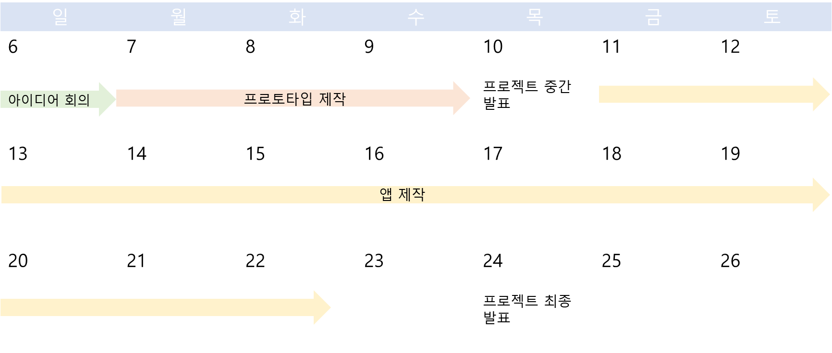
개발 계획

Slide 4
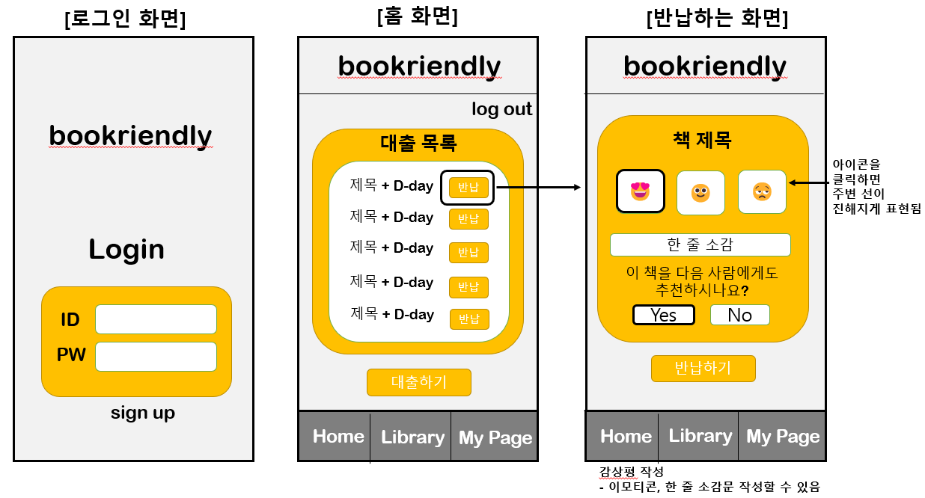
Notes:
홈화면(대출목록,책 제목+디데이, 반납)

Slide 5
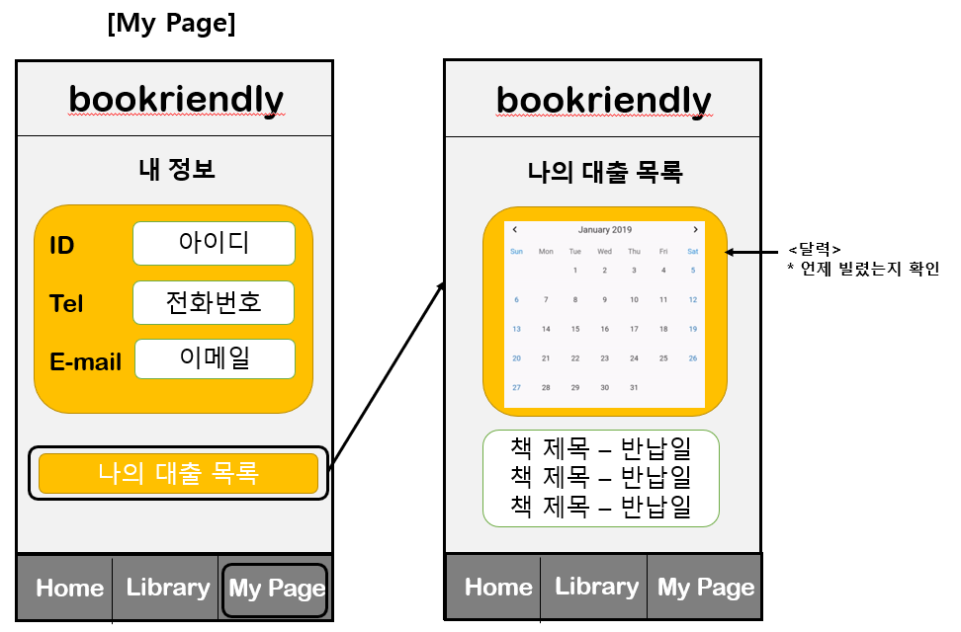

Slide 6
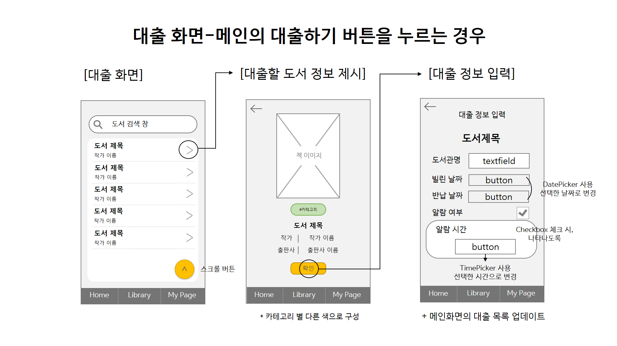

Slide 7
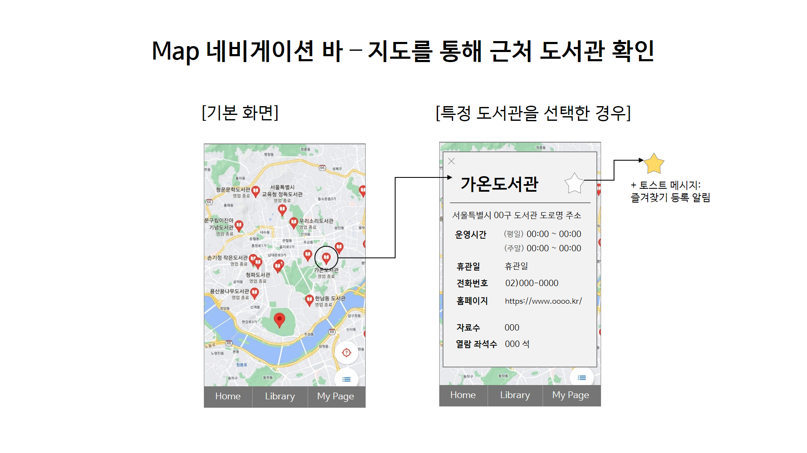

Slide 8
감사합니다.

